Slide 1
第一篇论文 · 投稿前方法确认材料
研究方法与流场图
请老师逐项确认
纳米沟槽方向性输运研究（全充液单相 · OpenLB 直接数值模拟）
方法链条 · 验证证据 · 流场过目 · 待裁三问
SIM240 项目组 · 2026 年 10 月 22 日 · 稿件版本：导师审阅版 20261022

Slide 2
这份材料的目的与用法
2 / 18
老师的判断：审稿人先看方法——方法站不住，结果根本不会被看。
因此先把方法链条与流场图整理出来，请老师逐项确认，再谈结果与投稿。
本材料包含
本材料不包含
① 方法要素总览：几何、求解器、单位换算、系数定义、被检模型
② 验证链四层证据：平壁基准 → 周期复制 → 驱动线性 → 网格加密
③ 已知限制如实清单：方法口径下尚未闭合的五项
④ 四张流场图过目：俯视速度、纵剖速度、高度剖面、耗散分布
⑤ 三处表述待收紧 + 三个待老师裁定的问题
✗ 没有新仿真、新数据、新 run_id
✗ 没有改动冻结协议或历史 PASS/FAIL 记录
✗ 没有投稿动作或期刊决策
✗ 不做机制断言（侧壁剪切、台阶重分布仅为候选，正文未量化）
材料依据：导师审阅版 20261022 §2–§3
+ 方法支持资料审计（同日）
SIM240 · 第一篇论文方法确认 · 2026-10-22

Slide 3
01
审稿人视角：方法为何先行
五个常见毙稿点 × 本文对应做法（第 4–6 页）
目录
CONTENTS
02
方法逐项确认
几何与单胞 / 单位换算链 / 系数定义 / 验证链 / 已知限制（第 7–12 页）
四个部分，18 页
建议按顺序过，每章末留确认项
03
流场过目
四张出版级场图：速度俯视 / 纵剖 / 高度剖面 / 耗散（第 13–16 页）
04
请老师裁定的三件事
流场图是否入正文 / 表述收紧 / 下一步优先级（第 17–18 页）

Slide 4
01
审稿人视角：方法为何先行
审稿流程通常是"方法可信 → 才看结果"，方法瑕疵直接触发拒稿；
本章把五个常见毙稿点与本文的对应做法逐一对上，供老师检查是否有遗漏。

Slide 5
审稿人五个常见毙稿点 → 本文的对应做法
5 / 18
方法有据可查的项，逐条对上稿件位置
# | 审稿人常问 | 本文做法 | 稿件位置
1 | 几何没定义清楚 | 单胞、坐标、周期 P=240/w=120、h 与 d 全定义；采样矩阵表 1 列 18 几何 36 样点，未算组合标明不填补 | §2.1 + 表 1 + 图 1
2 | 方法不可复现 | OpenLB D3Q19 + BGK + Guo 体力 + Bouzidi 反弹全部注明出处；物性→时间步换算链唯一确定（式 1） | §2.1 + 式 (1)
3 | 比较量的定义模糊 | J 与 K 三步定义（体积分→除平面面积→乘 μ 除 G），K 是深度积分导度（m³），与渗透率换算关系明确 | §2.2 + 式 (2)
4 | 数值没验证就下结论 | 四层验证链（平壁解析 0.03% → 周期复制 10⁻¹⁴ → 驱动线性 10⁻⁸ → 网格加密最薄 −4.4%），且明示 verification ≠ validation | §2.4 + §3.1–3.3
5 | 声称超出证据 | 误差均相对 5 nm 数值参考；未算组合、机制未量化、适用范围在 §5.3 逐项声明 | §2.3 + §5.3
结论：方法要经得起逐项追问——每一项都有位置可指、有原始 run 可溯（52 次）。
依据：导师审阅版 §2–§3 · 方法支持资料审计 20261022（run 索引 52 行全部可定位）

Slide 6
方法要素总览：一张表看全部口径
6 / 18
要素 | 数值 / 口径 | 备注
几何 | P=240 nm，w=120 nm；h∈{25,50,75,125}，d 五档；等宽槽/凸台 | h=25 时 d 仅 3 档
求解器 | OpenLB，D3Q19，BGK，τ=1；Guo 体力；Bouzidi 反弹 | 未做 τ 敏感性扫描（已声明）
物性/时间步 | ν=1.0×10⁻⁶ m²/s，μ=10⁻³ Pa·s，ρ=1000；dx=5 nm ⇒ dt=4.1667×10⁻¹² s | 物性先行，dt 唯一确定
壁面 | 46 算例全部 q_min=q_max=0.5（容差 10⁻¹⁰） | 解析壁面，半程反弹
驱动/压缩性 | 均匀体积力 a=10⁵ m/s²；最大 Mach 5.7×10⁻¹⁰–4.1×10⁻⁷ | 低于 0.05 判据五个量级
停止判据 | 1000 步通量窗：相对标准差 ≤10⁻⁶、相对极差 ≤5×10⁻⁶、横向通量 ≤10⁻¹² m²/s | 停止条件≠验收（§3.1 已声明）
提取 | J：流体域体积分 / 平面面积；K=μJ/(ρa)；误差 E=K^mod/K^ref−1 | 含半时间步力修正
七类
方法要素
全部来自稿件 §2 已冻结表述；
右侧数值即正文口径，
未做任何圆整以外的改动。
52 次运行全部可定位
36 主地图 + 8 加密 + 2 黏度 + 6 斜向
依据：导师审阅版 §2.1–§2.4 · 支持资料索引 S1–S5 · 46 算例 q 审计来自 52 份原始记录

Slide 7
02
方法逐项确认
几何与单胞 → 单位换算链 → 系数定义与被检模型 → 验证链 → 已知限制；
每页右下角给出稿件位置，老师可对照原文逐项勾选"确认 / 有疑问"。

Slide 8

研究对象：一个周期单胞，全充液，无自由液面
8 / 18
坐标与方向约定
图案沿 x 重复、槽沿 y 延伸；
K_yy = 沿槽输运，K_xx = 跨槽输运；
计算域 240×240 nm 恰好一个周期，x/y 双向周期。
采样矩阵与覆盖
18 几何 × 2 主方向 = 36 主样点；
h=25 nm 时 d 只有 25/50/100 三档——参数组合未完全覆盖，正文如实标注，未算格不填补。
单胞前提（重要限定）
单胞缩减依赖"图案严格周期"；不涵盖模具边缘、图案接缝过渡区与实际供液条件；全充液、无自由液面——这三点正文均已声明，未做验证。
稿件图 1：压印工艺三阶段 + 单胞几何与坐标约定（已验收，可入稿）
稿件位置：§2.1 + 表 1 + 图 1 · 几何设计来源：版图解析报告（OAS 哈希已核）

Slide 9
单位换算链：先定物理黏度，时间步唯一确定
9 / 18
①格子黏度
②时间步
第 1 步
ν* = c²ₛ(τ−½) = (1/3)(1/2) = 1/6
Δt=(τ−½)Δx²/(3ν)=4.1667×10⁻¹² s
τ=1 时格子黏度取 1/6；
全文统一，加密网格时保持不变。
ν=1.0×10⁻⁶ m²/s、Δx=5 nm 代入；
物理黏度先行设定，Δt 由换算唯一确定（式 1）。
③动力黏度
④速度提取
μ = ρν = 1000 × 10⁻⁶ = 10⁻³ Pa·s
computeU 含半时间步 Guo 力修正
ρ=1000 kg/m³；
两个 μ=15 mPa·s 黏度对照工况分列，不与主地图混用。
与所用体力方案一致；
τ 敏感性未扫描，正文已如实声明。
这一链条的意义：格子单位与物理单位不脱节——审稿人若复算 Δt，会得到与正文一致的 4.1667×10⁻¹² s；
加密到 2.5 nm 时按同一式调整，物理黏度与 τ 不变。
稿件位置：§2.1 式 (1) · 换算核验：支持资料索引 S2（当前源码 25–43 行可对）

Slide 10
比较量定义与被检模型：先定义清楚，再谈对错
10 / 18
输运系数定义
被检模型（式 3）
Jᵢ = (1/A)∫ uᵢ dV → 乘 μ、除 G=ρa
Kᵢ = μJᵢ/Gᵢ （单位 m³，深度积分导度）
K_yy^mod = [(h+d)³ + h³] / 24
K_xx^mod = (h+d)³h³ / [6((h+d)³+h³)]
① 对驱动方向速度作流体域体积分
② 除以单胞平面面积 → Jᵢ（m²/s）
③ 乘 μ 除以 G → Kᵢ（m³）
与渗透率换算：Kᵢ = H_ref·κᵢ，H_ref = h + d/2；
引用文献必须核对高度口径。
深区/浅区各自当局部平行平板：
· 沿槽 = 算术平均，跨槽 = 调和平均
· d=0 时两式退化为 h³/12 ✓
· 与 Patir–Cheng 一维 Reynolds 单胞关系一致（原文式 23/24 已实读核对）
近似性：侧壁与深浅连接段的耦合未解析——这正是要检验的对象，不是隐藏假设。
误差定义 E = K^mod/K^ref − 1：正值=高估。参考值是"5 nm 离散数值参考"，不是真值——其可靠性由第 3 章另行检查。
稿件位置：§2.2 式 (2)、§2.3 式 (3)(4) · 文献核对：Patir–Cheng 1978 原文第 4 页式 23/24（本地 PDF 已渲染目视核对）

Slide 11
验证链四层证据：方法可信度的支撑结构
11 / 18
① 平壁解析基准
② 周期复制不变性
③ 驱动力线性
④ 网格加密
0.027%
10⁻¹⁴
3.7×10⁻⁸
−4.4%
三网格序列误差：
0.444% → 0.111% → 0.0272%，接近二阶收敛；h³/12 解析对照，覆盖离散+提取全流程。
单胞×2→4→8 周期复制：2→4 逐位相同，4→8 差异 ~10⁻¹⁴；按构造必然，证明周期接缝完整。
三档驱动力（相差四倍）给出同一系数，最大相对偏差 3.7×10⁻⁸——线性响应范围内取 a=10⁵ 合理。
最薄点跨槽 5→2.5 nm 变化；4 何处？
每层的适用边界（正文均已声明）
平壁综合误差不分解各项来源；周期复制不构成 RVE 证据；线性检查限基准几何与 2.5 nm；
加密敏感性只对四个几何、最薄跨槽最敏感（−4.43%），双网格给不出收敛阶与全图不确定度上界——5 nm 结果定位为“指定分辨率下的离散参考”。
四层链条自洽且每层有限定——这是"方法站得住"的核心证据，也是最希望老师认可的一页。
稿件位置：§2.4 + §3.1–3.3 · 原始证据：G4 周期收敛协议 18 份 result、平板三网格归档、8 份加密 run（索引 S7–S9）

Slide 12
已知限制：如实清单（方法的边界在哪里）
12 / 18
1. 最薄间隙分辨率：h=25 nm 在 5 nm 网格只有 5 格
五项
尚未闭合
已单独报告加密敏感性（−4.43% 跨槽）；等效误差约 42% 量级的说法不成立，以正文双网格口径为准。
2. 双网格 ≠ 收敛阶：不能推出全图网格无关
这些不是隐瞒的缺陷，而是方法口径下明示的边界。审稿人问到哪里，答案已经写在正文里。
两级加密给不出连续域误差界；正文称"指定分辨率下的离散参考"，不声称网格无关。
3. 停止判据 ≠ 验收：27 点余量不足 1%
通量收敛是停止条件；统计窗口稳不代表空间精度。§3.1 已明示其性质，不冒充独立验收。
4. 历史构建绑定未闭合：52 份清单无源码哈希
处理原则：
如实声明，不掩盖、不粉饰、不越界声称
binary_sha256 有；source_sha256 / OpenLB 提交号 / 编译参数缺失。正文"可据以复现"一句超出证据——待收紧（见第 18 页问题 ②）。
5. "52 次运行"的口径：是地图+附加检查的统计范围
不含历史平板/三网格基准与周期复制批次；不能把文件数相加当独立运行数。表述待同步收紧。
方法的可信不等于没有限制——而是限制说得清、证据分得开、结论不越界。
稿件位置：§3.4 + §5.3 · 审计依据：方法支持资料审计 20261022（三处候选收紧句已备）

Slide 13
03
流场过目
四张出版级场图（450 DPI，基准几何 h=75/d=100）：速度俯视 → 纵剖速度 → 高度剖面 → 耗散分布；
老师只需目视检查流动合理性与周期性——是否收入正文是第 18 页的裁定项之一。

Slide 14
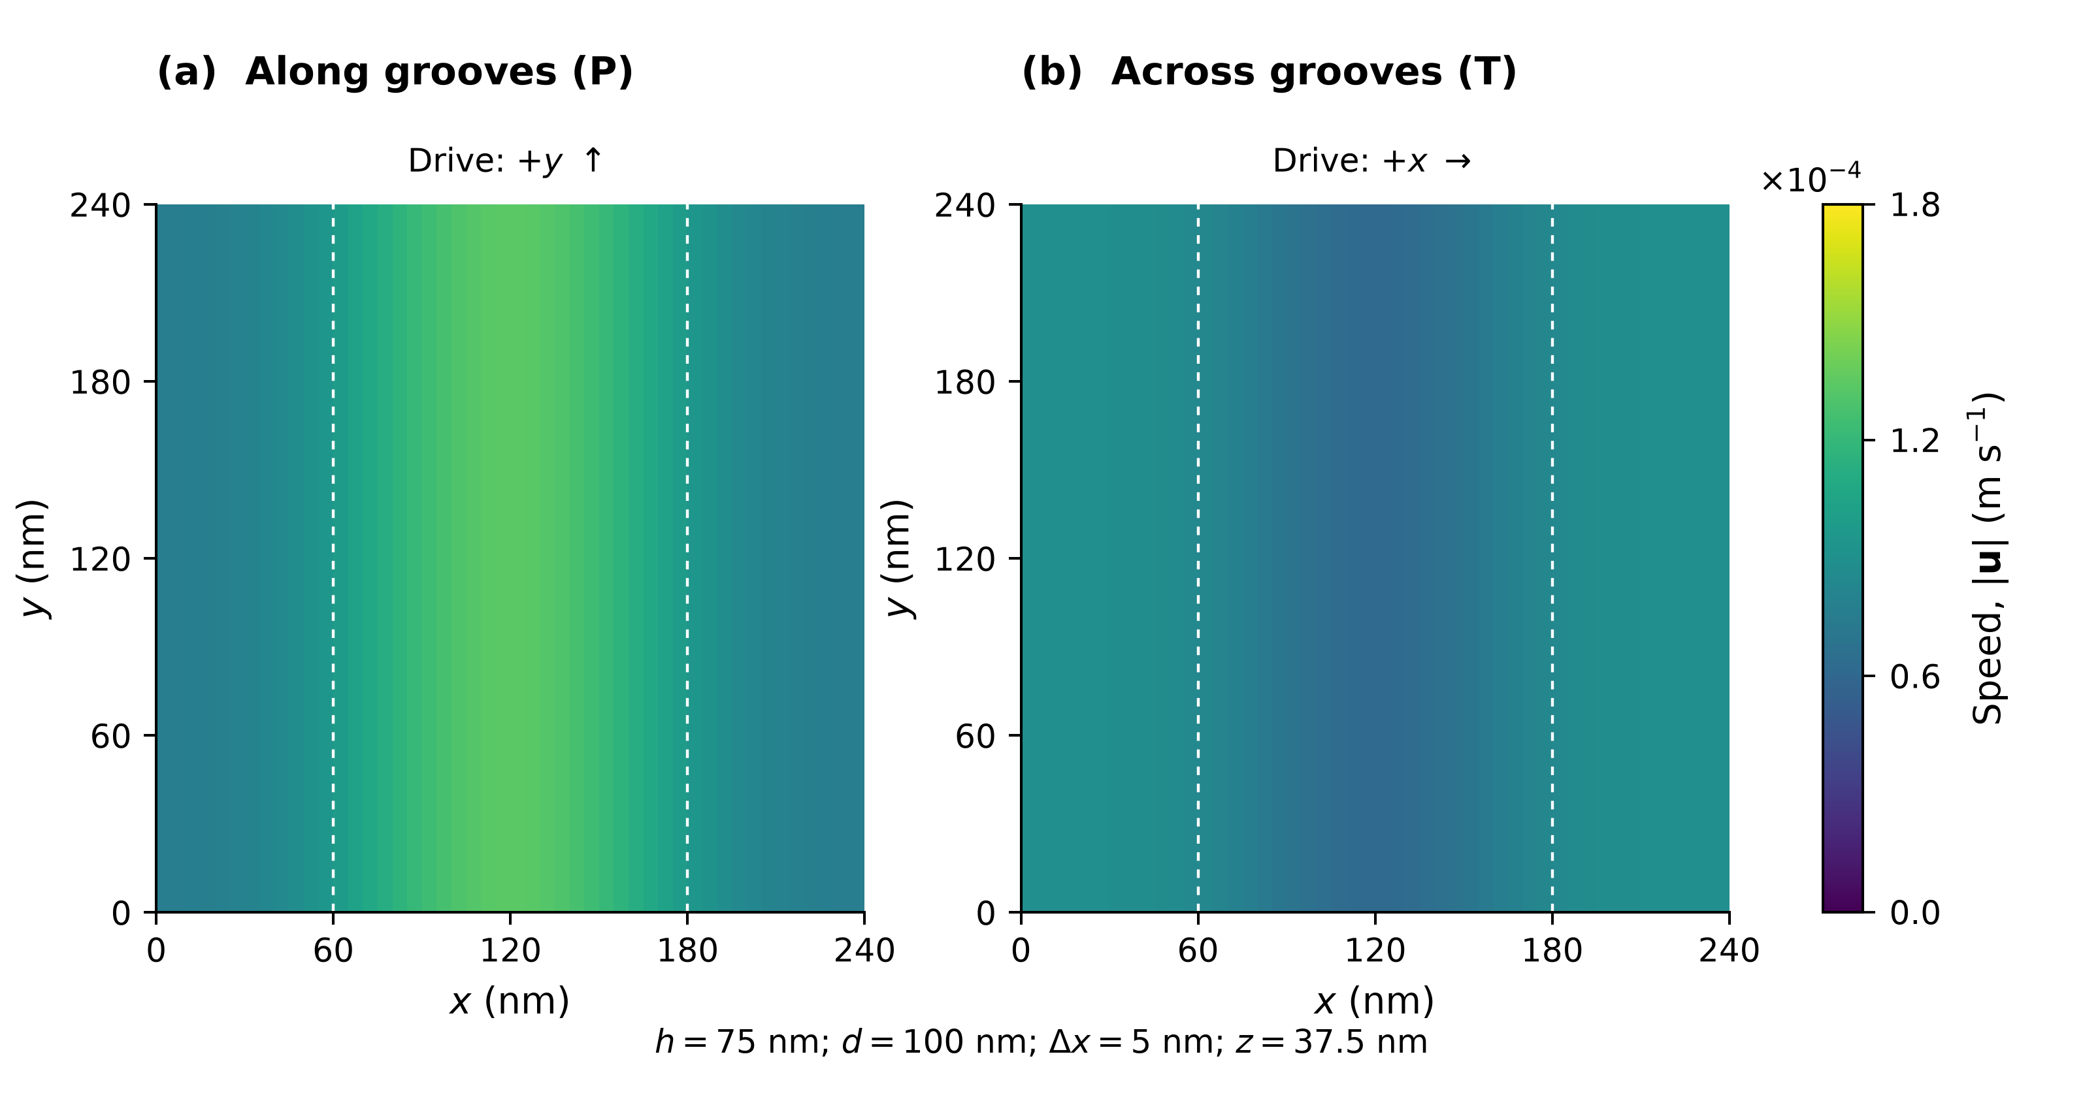
流场一：俯视速度场——同一驱动幅值下两方向对比
14 / 18
请老师目视检查
· 两方向流动是否合理
· 周期性是否干净
· 跨槽驱动下沟槽正上方的速度结构
数据事实
每幅 2304 个液体样本；分片常值显示不增加分辨率；原始 VTK 场可溯；渲染步数 P:4329 / T:2940。
z=37.5 nm 平面的稳态速度大小：(a) 沿槽 +y 驱动 vs (b) 跨槽 +x 驱动，同幅值 10⁵ m/s²；
共用线性色标 0–1.8×10⁻⁴ m/s（不逐图归一化）；白虚线=上方沟槽边缘投影。几何 h=75、d=100、P=240、w=120 nm，dx=5 nm。
这张图回答"流动长什么样"：两方向在同一色标下直接对比，供方法合理性目视确认；不用于机制量化结论。
来源：figures/paraview/D2_publication_layout_20261017_v1/figures_v2 · 图注草稿 CAPTIONS.md 已备 · 渲染来源限度见第 18 页问题 ①

Slide 15
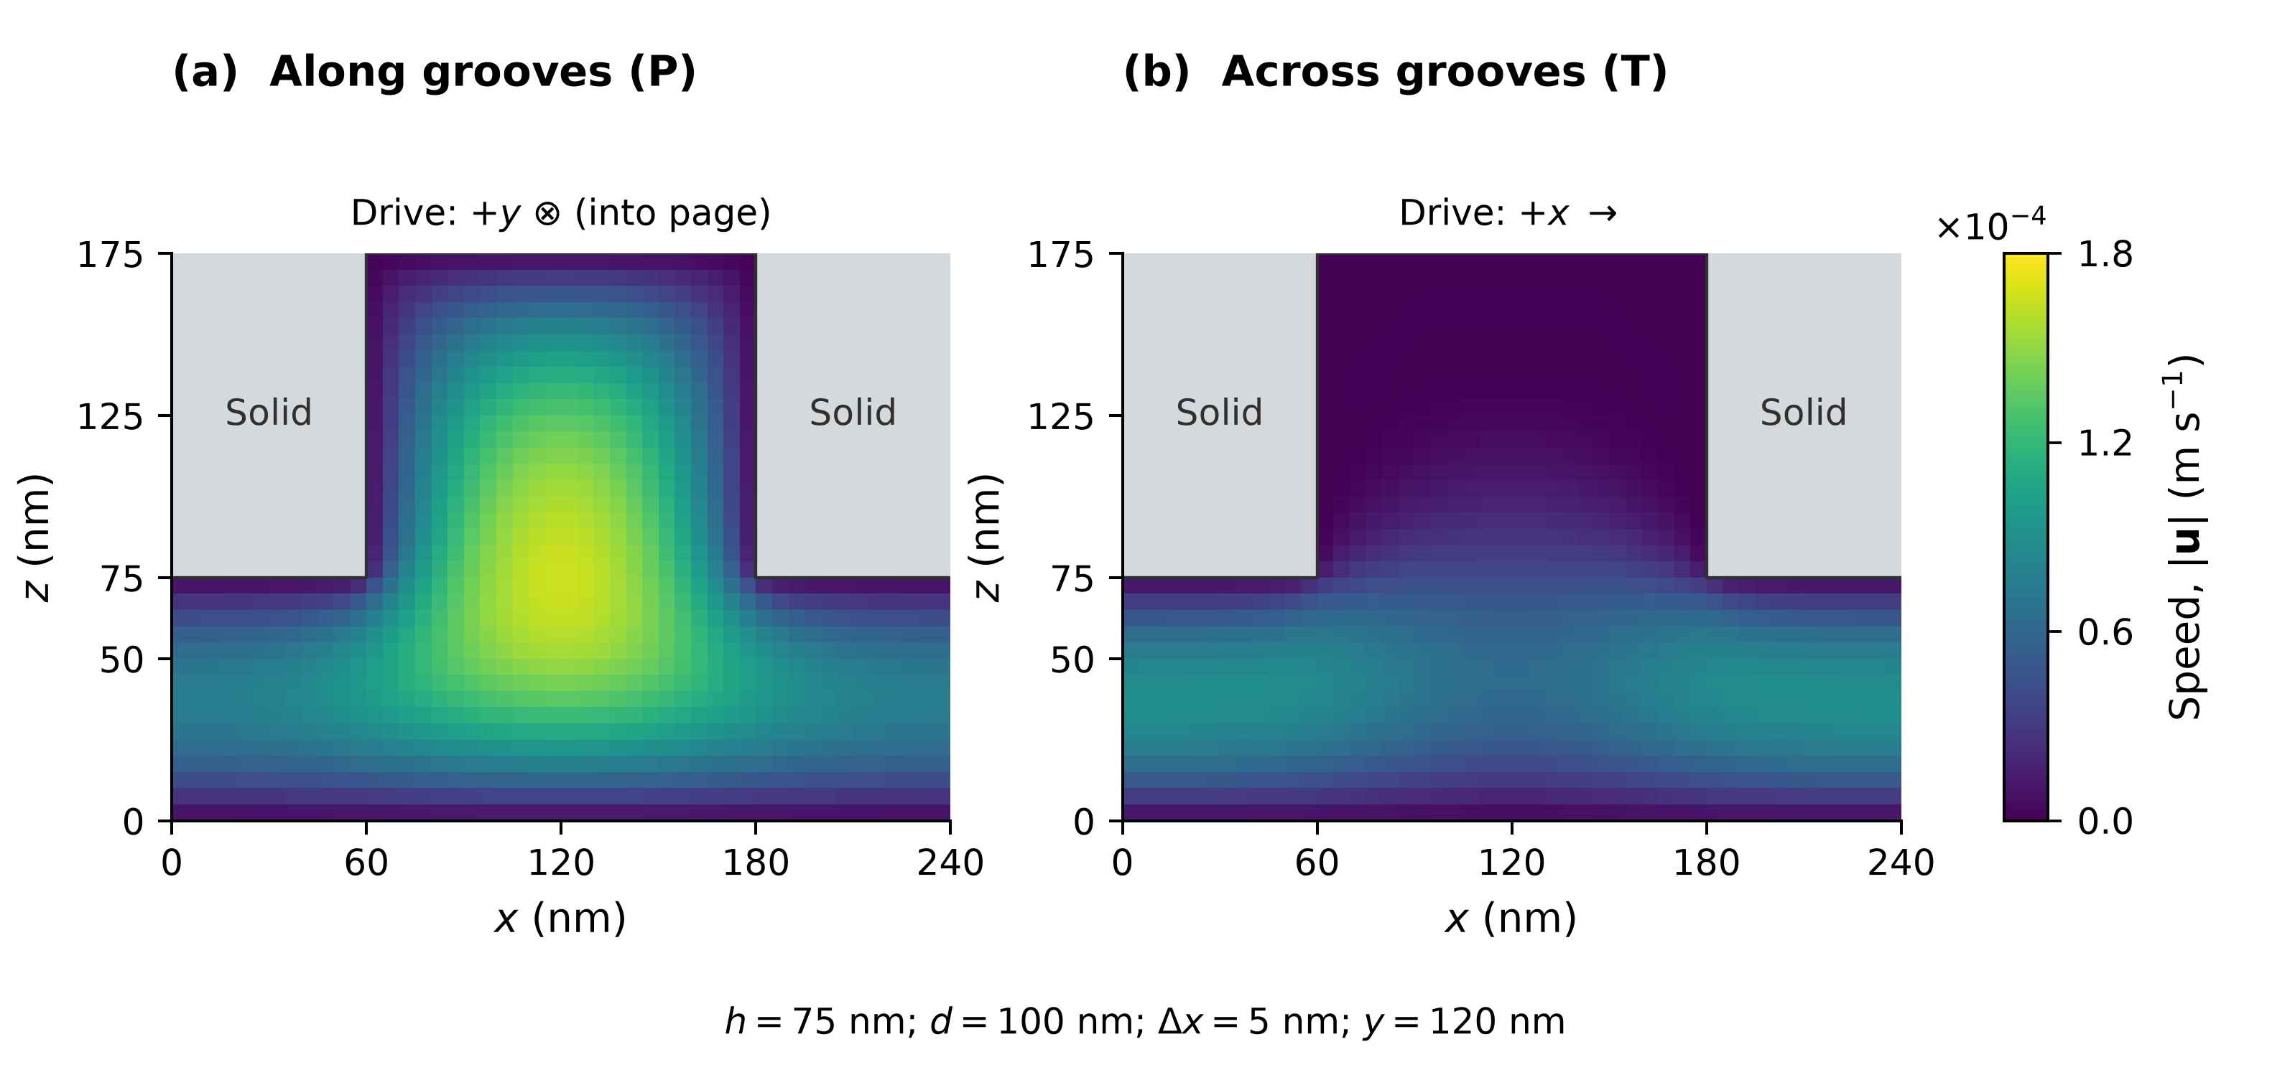
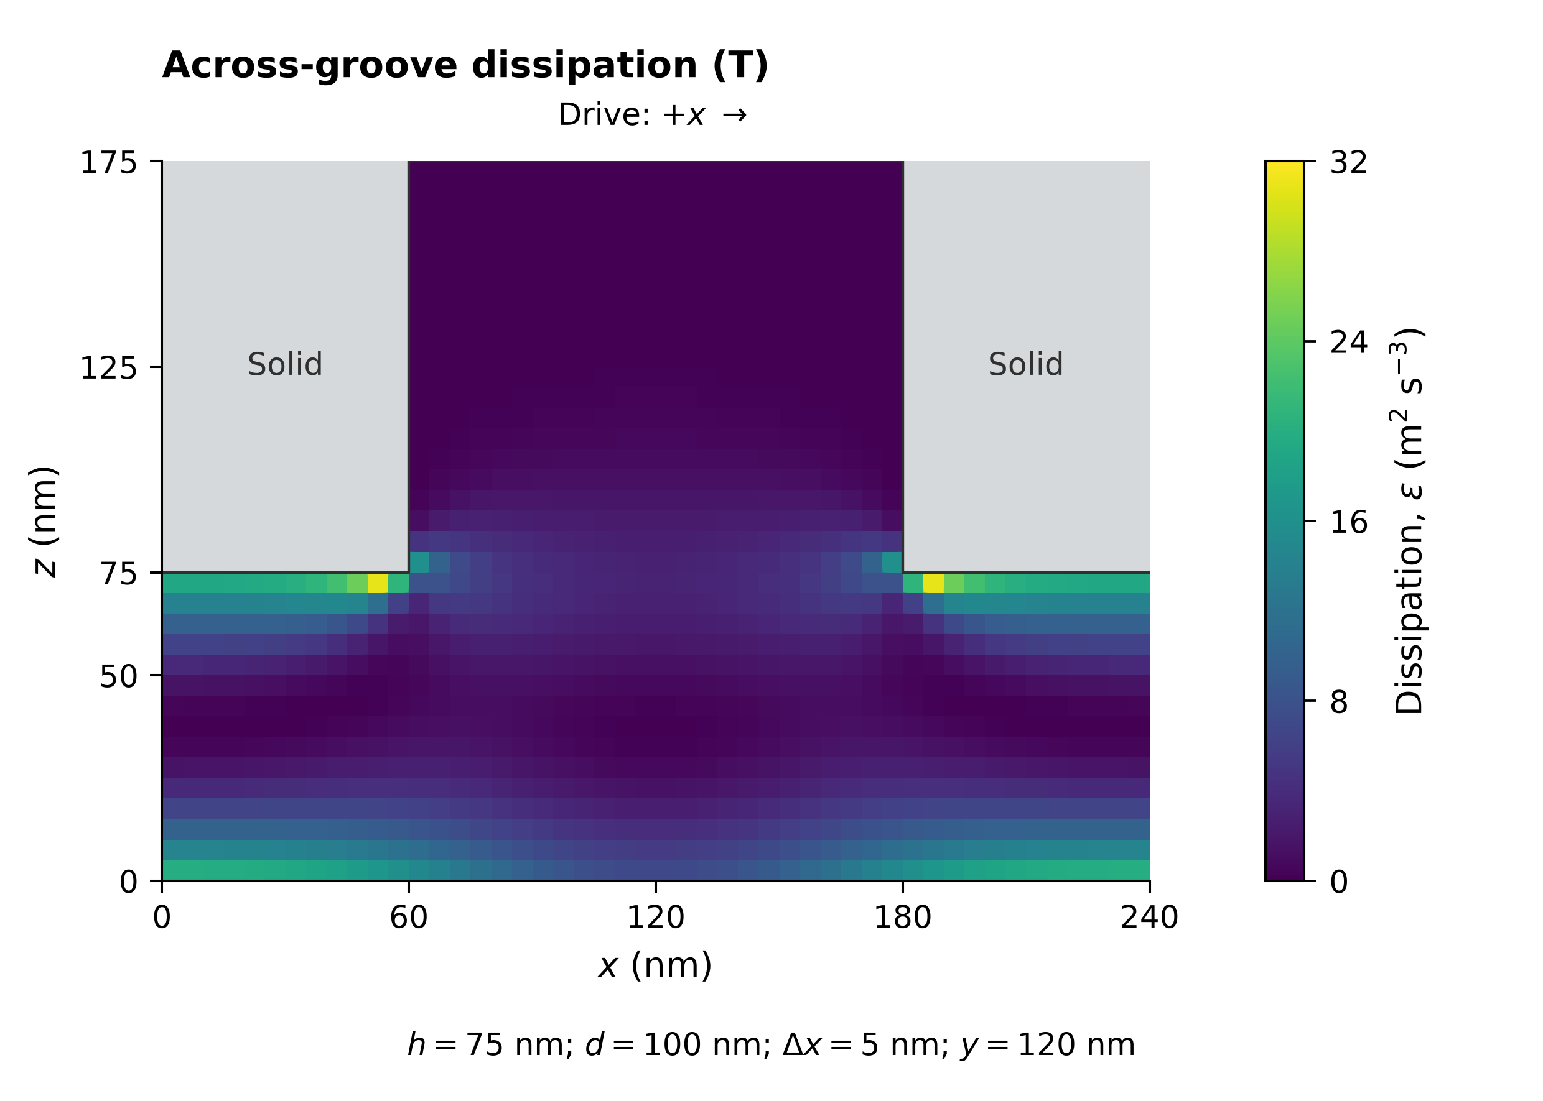
流场二/四：纵剖速度与跨槽耗散——台阶处发生了什么
15 / 18
耗散图的定位（重要）
· 台阶附近的亮区=候选机制的位置（速度重分布、局部耗散集中）
· 本文未做角点耗散的网格独立性检验，也未做全域能量收支闭合
· 因此不把亮区直接等同于已量化的额外阻力机制——正文 §5.1 与图注均按此口径
· 若老师认为应展示，建议入正文时保留上述限定语句
· 每幅 1200 个液体样本，图注草稿已备中英双版
流场二：y=120 nm 纵剖速度， 沿槽 ⊗ 入纸面 vs 跨槽 → 向右；灰=固体模具；共用色标 0–1.8×10⁻⁴ m/s。
流场四：跨槽耗散率 ε（m²/s³），独立色标 0–32，同一 5 nm 采样足迹；黑线=名义台阶边界。
来源：figures/paraview/D2_publication_layout_20261017_v1/figures_v2

Slide 16
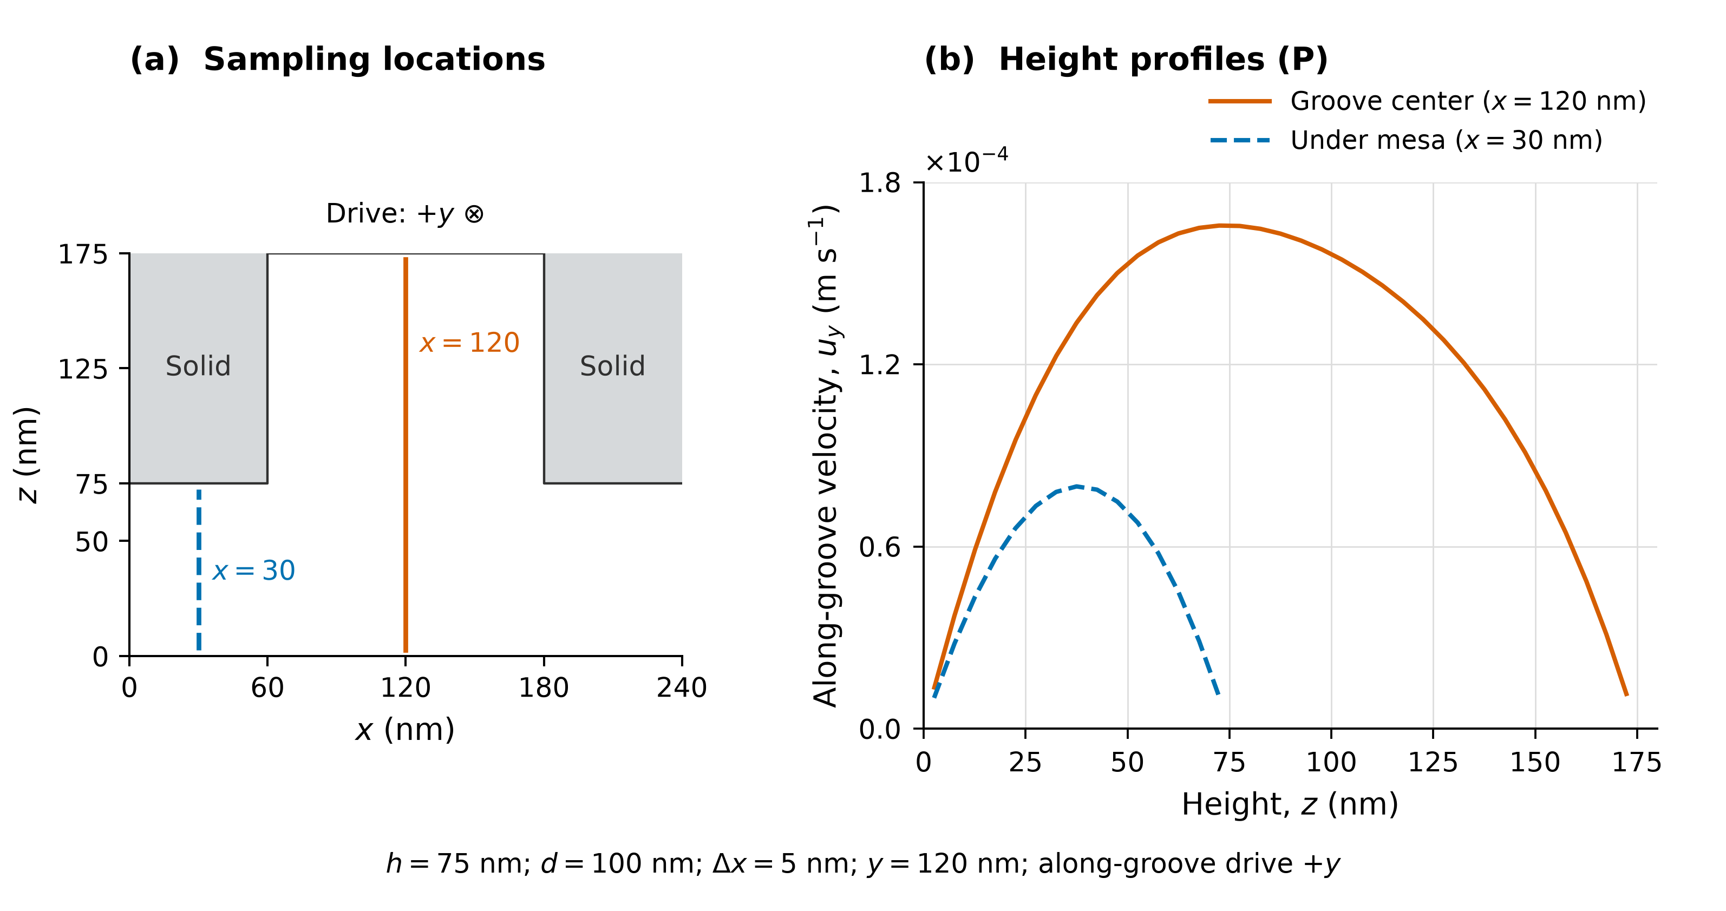

流场三：高度速度剖面 + 结果预览
16 / 18
结果预览：误差热图（稿件图 4，已验收）。
核心结果（详第 4 章）
局部立方律在全部 36 样点高估：K_yy +10.30%~+204.85%；K_xx +8.11%~+54.19%；各向异性被高估约 67%。结果章另有四图四表支撑，本轮不展开。
流场三：沿槽驱动下两处高度剖面——橙实线=沟槽中心 x=120 nm，蓝虚线=凸台下 x=30 nm；保留有效液体采样（971/933 个），排除混合材料边界点、不外推壁面；未叠加平板理论解。
剖面图的边界：曲线形状与峰值差单独不构成"等效模型失效"的证据——结论由全局系数给出（图注原文口径）。
来源：figures_v2 + figures/paper · 稿件位置：§4.2 图 4、附录 A · 高度剖面建议作为正文图 5 候选或补充材料

Slide 17
04
请老师裁定的三件事
方法的证据都在前面了——接下来需要老师拍板三件事：流场图取舍、表述收紧、下一步优先级；
每一项都给出建议选项与理由，方便直接勾选。

Slide 18
三个问题，请老师裁定
18 / 18
问题 ① 流场图
问题 ② 表述收紧
问题 ③ 优先级
四张流场图是否收入正文？
三处“说过了头”的表述是否按候选句收紧？
下一步先做什么？
A. 全部入正文（速度+剖面+耗散）
B. 只入速度两张，剖面与耗散进补充材料（建议）
C. 都不入，保持四张主图
注：若采用，须在图注声明渲染来源限度——能定位到算例与步数，但未能证明当时所用代码版本（unique_run_id_verified=false）。
① §2.1 版本可复现承诺 → 改为“二进制哈希已存，源码/编译绑定待核”
② “52 次运行” → 明确是地图+附加检查的统计范围
③ 线性检查范围 → 限于基准几何与 2.5 nm
三句候选文案已备好，老师点头即可替换（建议：全部收紧）。
A. 收紧表述 + 整理支持材料包 → 进入投稿准备（建议）
B. 先恢复历史构建档案（源码哈希绑定）再投稿
C. 直接开始投稿格式准备
补充：若老师对验证链任何一层有疑问，可当场调出原始 run 记录核对。
方法经得起追问，结果才值得被看——请老师确认后，我们按裁定推进。
汇报完毕，感谢老师审阅 · SIM240 项目组 2026-10-22 · 全部数据可溯（52 run 索引 + 支持资料索引）

